Slide 1
6.2 节点的度数

Slide 2
本讲内容
1、
无向图节点的度数
2、
有向图节点的出度、入度
3、
握手定理
4、
k-正则图、最大(小)度、度数序列

Slide 3
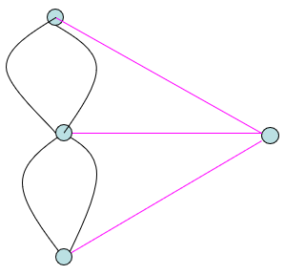
在七桥问题中，从一个地方出发的桥的数目就是对应节点的度数.

Slide 4
在任意图G = (V, E)中，每一条边e∈E，都要关联两个端点u,v∈V，若u=v，则称边e与节点v的关联次数为2；若u≠v，称边e与节点v的关联次数为1；若e∈E与v∈V不关联，称边e与节点v的关联次数为0.

Slide 5
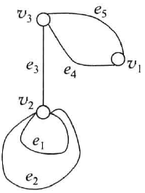
定义 设G = (V, E)是无向图, v ∈ V, 称与节点v关联的所有边的关联次数之和为节点v的度数(degree),记为deg(v).
一个环算2度？

Slide 6
本讲内容
1、
无向图节点的度数
2、
有向图节点的出度、入度
3、
握手定理
4、
k-正则图、最大(小)度、度数序列

Slide 7
定义 设G = (V, E)是有向图, v ∈ V:
out-degree: 以v为起点的边的数目, od(v)
in-degree: 以v为终点的边的数目, id(v)
deg (v) = od(v)+ id(v).
一个环算2度?

Slide 8
本讲内容
1、
无向图节点的度数
2、
有向图节点的出度、入度
3、
握手定理
4、
k-正则图、最大(小)度、度数序列

Slide 9
下面的定理是L. Euler在1736年证明的图论中的第一定理, 常称为“握手定理”(一条边表示两只手握在一起).
定理6-1 在任何(n, m)图G = (V, E)中, 其所有节点度数之和等于边数m的2倍, 即

Slide 10
推论 在任意图G = (V, E)中, 度数为奇数的节点个数必为偶数.
证明：

Slide 11
由定理6-1及其推论很容易知道, 在任何一次聚会上, 所有人握手次数之和必为偶数并且握了奇数次手的人数必为偶数.
在任意有向图中, 显然有：
定理6-2 在任意有向图中, 所有节点的出度之和等于入度之和.

Slide 12
在任意图中, 度数为0的节点称为孤立点(isolated vertex), 度数为1的节点称为悬挂点(pendant vertex).

Slide 13
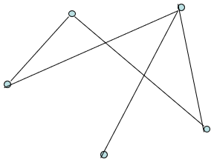
例6-1 证明: 对于任意n(n≥2)个人的组里, 必有两个人有相同个数的朋友.
证明：将组里的每个人看作节点, 两个人是朋友当且仅当对应的节点邻接, 于是得到一个n阶简单无向图G, 进而G中每节点的度数可能为0, 1, 2, …, n - 1中一个.

Slide 14
当G中无孤立点时,于是每节点的度数可能为1, 2, …, n - 1. 由于共有n个节点, 于是必有两节点度数相同.
当G中有孤立点时,这时每节点的度数只可能为0, 1, 2, …, n - 2. 同样由于共n有个节点, 因此必有两节点度数相同.

Slide 15
本讲内容
1、
无向图节点的度数
2、
有向图节点的出度、入度
3、
握手定理
4、
k-正则图、最大(小)度、度数序列

Slide 16
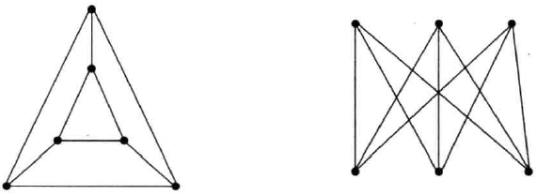
若一个无向图G的每节点度数均为k, 则称G为k-正则图(k-regular graph).

Slide 17
例6-2 设无向图G是一个3-正则(n, m)图, 且2n – 3 = m, 求n和m各是多少?
提示：根据握手定理有

Slide 18
定义6-9 最大(小)度
任意图G = (V, E):
有向图G = (V, E):

Slide 19
对于无向图G = (V, E), V = {v₁, v₂, …, v_{n}}, 称deg(v₁), deg(v₂), …, deg(v_{n})为G的度数序列. 对于有向图, 还可以定义其出度序列和入度序列.
例6-3 是否存在一个无向图G, 其度数序列分别为
(1) 7, 5, 4, 2, 2, 1
(2) 4, 4, 3, 3, 2, 2

Slide 20
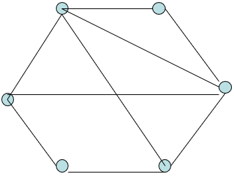
解：(1)由于序列7, 5, 4, 2, 2, 1中, 奇数个数为奇数. 根据握手定理的推论知, 不可能存在一个图其度数序列为7, 5, 4, 2, 2, 1.
(2) 因为序列4, 4, 3, 3, 2, 2中, 奇数个数为偶数, 可以得到一个无向图, 其度数序列为4, 4, 3, 3, 2, 2.

Slide 21
小结
无向图节点的度数
有向图节点的出度、入度
握手定理
k-正则图、最大(小)度、度数序列

Slide 22
TＨＥ ＥＮＤ

